Slide 1

Путешествие в Страну русского языка

Slide 2
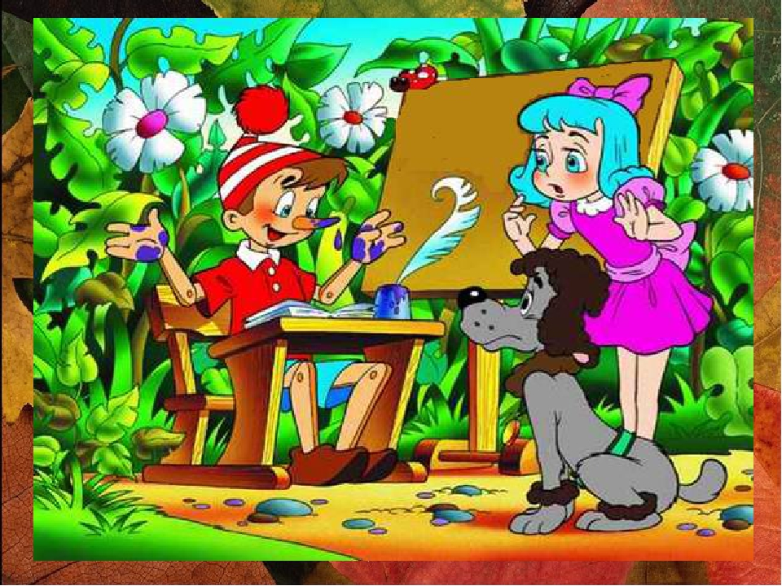
Буратино и Мальвина

Slide 3


